Slide 1
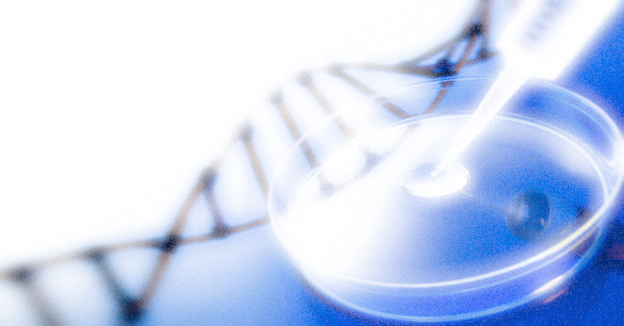
DNA ricombinante
Unione di frammenti di DNA proveniente da organismi diversi.
Inserimento di un segmento di DNA all’interno di un orgnaismo ospite.
Manipolazione il DNA di un organismo allo scopo di produrre nuovi geni con nuove caratteristiche.
Numerose applicazioni pratiche.

Slide 2
Storia
I momenti principali nello sviluppo della tecnologia del DNA ricombinante

Slide 3
Tecniche del DNA ricombinante
ibridazione
sequenziamento
↓
↓
Tecniche del DNA ricombinante
↓
↓
↓
clonaggio
libreria genomica
PCR

Slide 4
DNA ricombinante – applicazioni
ottenere frammenti specifici di DNA in grandi quantità
studiare la sequenza di determinati frammenti genici
identificare particolari sequenze in un cromosoma
studiare le modalità di espressione e regolazione genica
creare piante o animali transgenici
diagnosticare e curare malattie genetiche
produrre farmaci biotecnologici
Il DNA ricombinante viene ottenuto attraverso la tecnica del clonaggio

Slide 5
DNA ricombinante
Il DNA ricombinante indica una molecola di DNA in cui sia presente l’informazione genetica proveniente da due o più organismi differenti:
Taglio del DNA con enzimi di restrizione
Formazione del cDNA
Generazione del vettore ricombinante
Costruzione libreria genomica
Impiego di sonde di acido nucleico
Sequenziamento del DNA
PCR

Slide 6
Clonaggio
1973 – Stanley Cohen e Herbert Boye fanno il primo esperimento di clonazione (Escherichia coli)
Dimostrazione che è possibile produrre copie multiple di un determinato gene.
Il clonaggio molecolare serve a produrre grandi quantità (copie multiple) di una specifica sequenza di DNA.
Necessario isolamento di una sequenza di DNA.
Clonaggio a partire da un filamento di DNA o la copia a DNA di un mRNA (cDNA).

Slide 7
Le basi per il clonaggio
I materiali necessari sono:
un frammento di DNA, che può essere ricavato anche da un mRNA (detto cDNA)
enzimi di restrizione – enzimi specifici che servono a “tagliare” il DNA
DNA-ligasi – particolari enzimi in grado di unire le estremità di nucleotidi
plasmidi – vettori in grado di inserirsi nelle cellule ospiti
cellule batteriche modificate in modo da rendere la loro membrana permeabile al plasmide

Slide 8
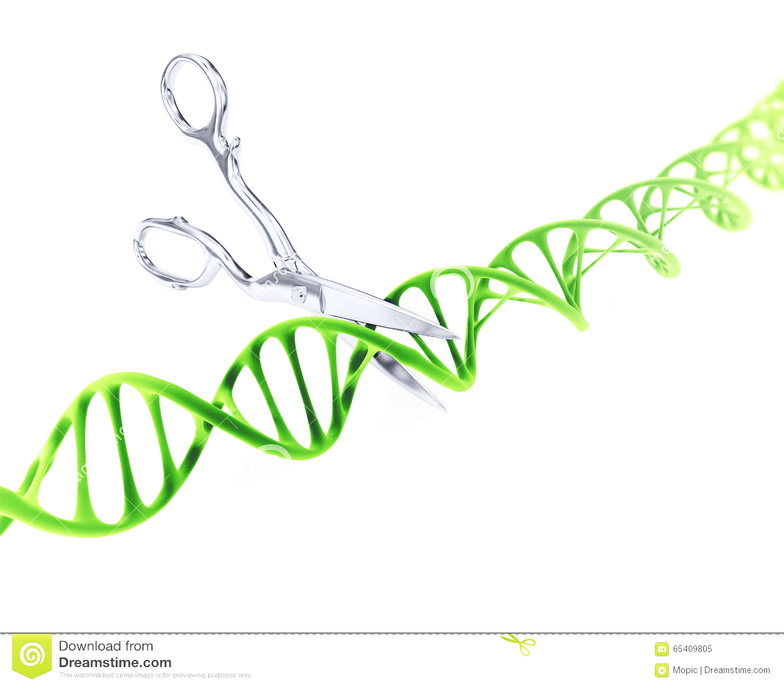
Enzimi di restrizione – forbici molecolari
Le desossiribonucleasi II (sito-specifiche) appartenenti alla classe delle idrolasi.
Catalizzano il taglio endonucleolitico del DNA per dare frammenti specifici a doppia elica con fosfati terminali al 5’.
Idrolizzano un legame fosfodiestere su ciascun filamento, in corrispondenza di sequenze di nucleotidi molto specifiche.
Sequenze consenso o sito di restrizione (la sequenza riconosciuta è palindromica).
Riconoscono sequenze specifiche composte da quattro fino a otto basi.
Consistono in una sola subunità e richiedono solo Mg²⁺ come cofattore.

Slide 9
Enzimi di restrizione – forbici molecolari

Slide 10
Enzimi di restrizione
Identificati otre 200 differenti siti di restrizione specifici.
La composizione in basi è un fattore che influisce sulla frequenza con cui il DNA viene tagliato.
Le mappe di restrizione sono altamente specifiche.
Isolati oltre 3500 enzimi di restrizione.
Isoschizomeri – enzimi isolati da batteri diversi hanno la stessa specificità di sequenza.

Slide 11
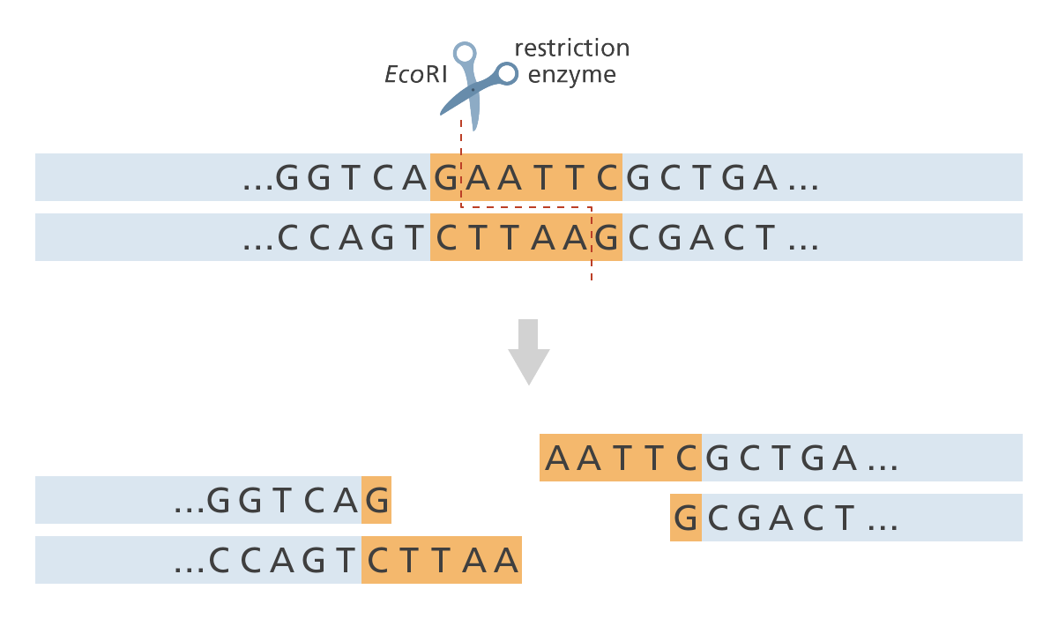
Enzimi di restrizione – scissione
EcoRI – omodimero
Lega il DNA e scorre lungo la scanalatura principale cercando coppie di GAA con una simmetria simile a quella dell’enzima;
Allarga la scanalatura principale del DNA, con il conseguente ingresso di α-eliche che verificano l’identità delle basi;
α-eliche entrano nella scanalatura principale allargata cercando il sito bersaglio palindromo.
Non svolge la doppia elica del DNA.

Slide 12
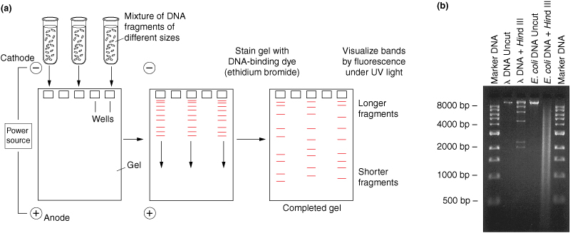
Enzimi di restrizione
I frammenti generati vanno analizzati mediante elettroforesi su gel d’agarosio.
Enzimi di restrizione diversi produrranno frammenti di restrizione diversi

Slide 13
Trascrittasi inversa
DNA-polimerasi RNA-dipendente – è una DNA polimerasi, diretta dall’RNA, presenti in alcuni virus.
Genera cDNA
5’
AUAAC
Fase iniziale: Enzima copia il singolo filamento di mRNA.
Fase intermedia: produzione di un ibrido DNA/RNA.
Fase di degradazione: Enzimi specifici degradano il filamento di RNA, lasciando un singolo filamento di DNA.
Fase finale: L’enzima sintetizza il DNA complementare, generando un cDNA a doppio filamento.
3’
TATTG
5’
…………AUAAC
Ibrido DNA/RNA
3’
…….……TATTG
3’
…….……TATTG
5’
…….……ATAAC
cDNA
3’
…….……TATTG

Slide 14
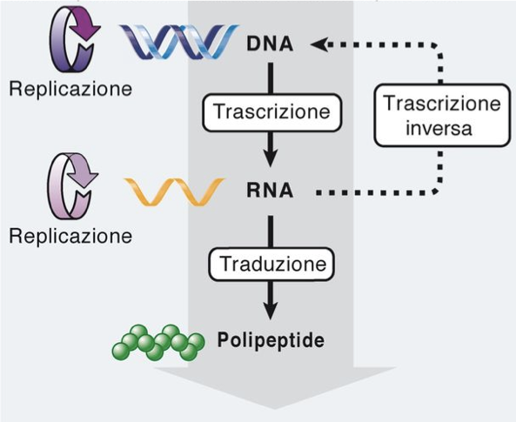
Trascrittasi inversa
I virus contenenti la trascrittasi inversa sono chiamati retrovirus.
Retrovirus – virus che costituiscono un’eccezione al dogma centrale.
Contiene uno ione Zn²⁺ e richiede un primer per iniziare la sintesi del DNA.
La sintesi avviene in direzione 5’→3’.
Le copie a DNA di un mRNA possono essere raccolte in librerie di cDNA.

Slide 15
Formazione del cDNA

Slide 16
DNA ligasi
I vari frammenti possono riaccoppiarsi spontaneamente, grazie alle code coesive complementari.
La DNA ligasi è capace di legare tra loro estremità coesive e anche le estremità piatte (con minor efficienza).
Estremità coesive – Molto più efficiente perché si forma uno stabile intermedio sul quale la ligasi può reagire. Più lunghe sono le sticky ends e maggiore è l’efficienza della reazione.
Estremità piatte – Scarsa efficienza perché la ligasi è incapace di tenere unite le sue molecole di DNA (necessità di alte concentrazioni di DNA per avere la resa alta).

Slide 17
DNA ligasi
Forma legami covalenti fra il gruppo fosfato 5’ di un’estremità ed il gruppo ossidrilico 3’ della catena adiacente.
DNA ligasi T4 comunemente usata poichè stabile e poco costosa.
Reazione deve essere effettuata
In presenza di ATP
10 °C (16-18 h), oppure T.A. (poche ore)
La bassa temperature è consigliata in quanto, diminuendo l’energia cinetica delle molecule, reduce la possibilità che le estremità appaiate si separino prima di venir stabilizzate dalla ligazione.
Risultato finale: molecola di DNA ricombinante

Slide 18
Ligasi – legame fosfodiestere
Legame fosfodiestere

